Slide 1
SAĞLIKLI ÇOCUK SAĞLIKLI GELECEK
Ass. Dr. Ali Ulvi Dermenci
İnt Dr. Zehra Yakışır
İnt Dr. Ecem Kuş
İnt Dr. Onur Alp Kaplan
İnt Dr. Ceren Akçakaya
İnt Dr. Güldenur Özen

Slide 2
SUNUM PLANI
RUTİN AŞI TAKVİMİ
AŞI REDDİ NEDİR ?
AMACIMIZ
PROJEMİZ
PROJE NASIL UYGULANACAK?
İŞBİRLİKÇİLER
BÜTÇE
PROJENİN KISITLILIKLARI
KAYNAKÇA

Slide 3
2024 rutin aşı takvimi
AŞI TAKVİMİ BEBEKLERE HANGİ AŞIYI HANGİ TARİHTE YAPILMASINI GÖSTEREN BİR PLANLAMADIR

Slide 4
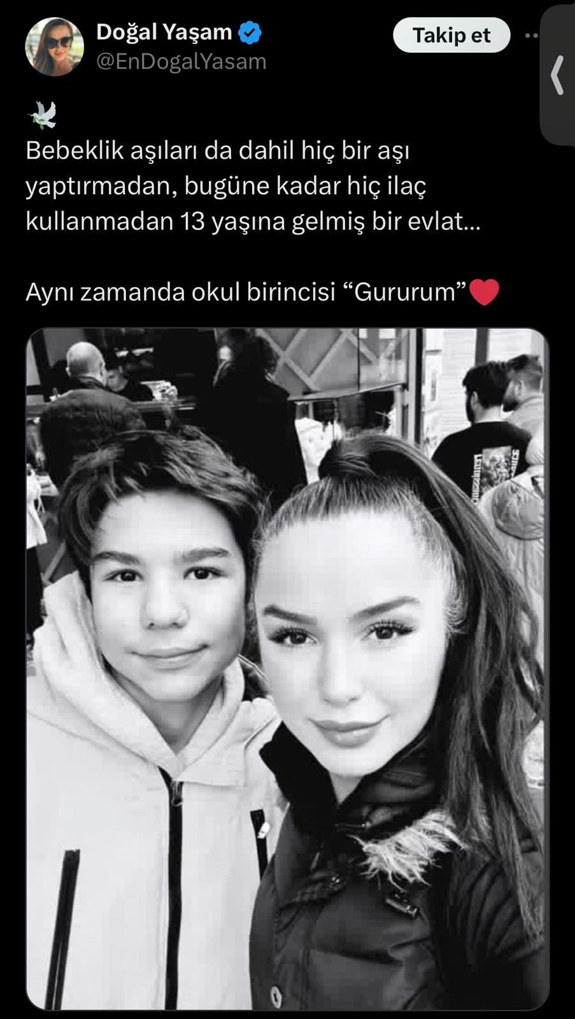
ÇOCUKLARDA AŞI REDDİ NEDİR?
EBEVEYNLERİN AŞILARI REDDETMESİ, ÇOCUKLARDA AŞIYLA ÖNLENEBİLİR HASTALIKLARIN ARTAN GÖRÜLME SIKLIĞI NEDENİYLE GİDEREK ARTAN BİR ENDİŞE KAYNAĞIDIR.

Slide 5
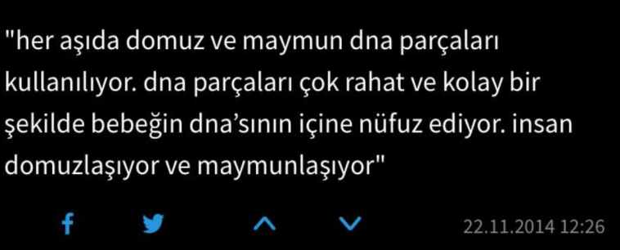
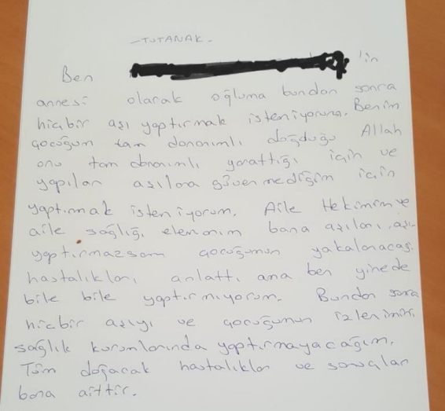
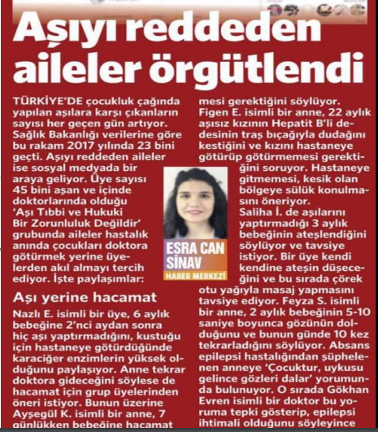

Slide 6
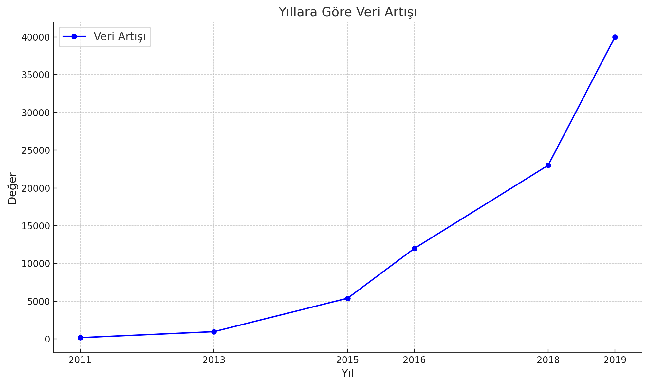
Türkiye’de aşıyı reddeden ailelerin sayısına yıllara göre bakıldığında;
2011 yılında 183, 2019’da ise 40 bin olarak giderek artmıştır.
Kaynak: Çıtak G, Duran Aksoy Ö. Aşılamada Önemli Bir Engel: Aşı Reddi. ERÜ Sağlık Bilimleri Fakültesi Dergisi 2021; 7(2): 15-20.

Slide 7
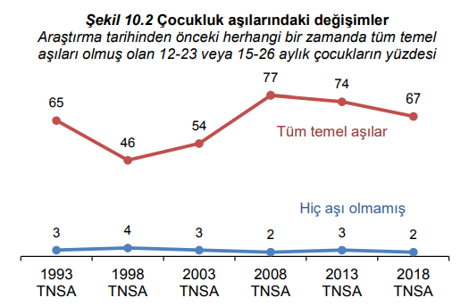
Türkiye Nüfus ve Sağlık Araştırması (TNSA) 2018’ de yayınladığı verilere göre; bağışıklama hızındaki düşüşler eskiden hizmetlere ulaşım zorluğundan kaynaklanırken günümüzde aşı reddinden kaynaklanmaktadır.
Kaynak: Hacettepe Üniversitesi Nüfus Etütleri Enstitüsü. Nüfus ve Sağlık Araştırması doğası [internet]. [Erişim Tarihi 29 Kasım 2021]. Erişim adresi: http://www.sck.gov.tr/wp-content/uploads/2020/08/TNSA2018_ana_Rapor.pdf.
WHO. UNICEF and WHO call for emergency action to avert major measles and polio epidemics [internet]. [Erişim Tarihi 26 Eylül 2022]. Erişim adresi: https://www.unicef.org/pressreleases/unicef-and-who-callemergency-action-avert-major-measlesand-polio-epidemics.

Slide 8
Aşı reddi 2019 yılında Dünya Sağlık Örgütü tarafından, küresel sağlığı tehdit eden en büyük 10 tehlikeden biri olarak ilan edilmiştir.

Slide 9
Amacımız;
Toplumda son zamanlarda yaygın bir görüş haline gelen aşı karşıtlığının ve buna sebep olan yanlış inanç ve korkuların azaltılması ve toplumsal bağışıklığı güçlendirmek
asm çalışanlarının aşı reddi yapan ebeveynleri ikna etmek için kullanacakları strateji ve yaklaşımları belirlemektir.

Slide 10
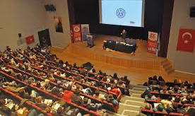
PROJEMİZ
*MOBİL UYGULAMA: AŞIQ
*SEMİNER
*BROŞÜR

Slide 11
Proje nasıl uygulanacak?
Çağımızın getirdiği avantajlardan en iyi şekilde yararlanarak daha geniş kitlelere ulaşabilmek için aşıq isimli mobil uygulama geliştirilecek, seminerler verilecek ve broşür gibi görsel iletişim araçları kullanılacak.
Uygulamada aşılarla ilgili doğru ve sade bilgiler yer alacak (içeriği, koruma oranları, yan etkileri ve oranları)
Uygulamada herkesin anlayabileceği bir dil kullanılmasına özen gösterilecek yine de ayrıntılı bilgi almak isteyen kullanıcılar uygulama üzerinden ilgili makalelere erişebilecek.
Kimlik bilgilerini paylaşmak istemeyen kullanıcılar uygulamadaki ilgili bölümlere anonim olarak erişebilecek.

Slide 12
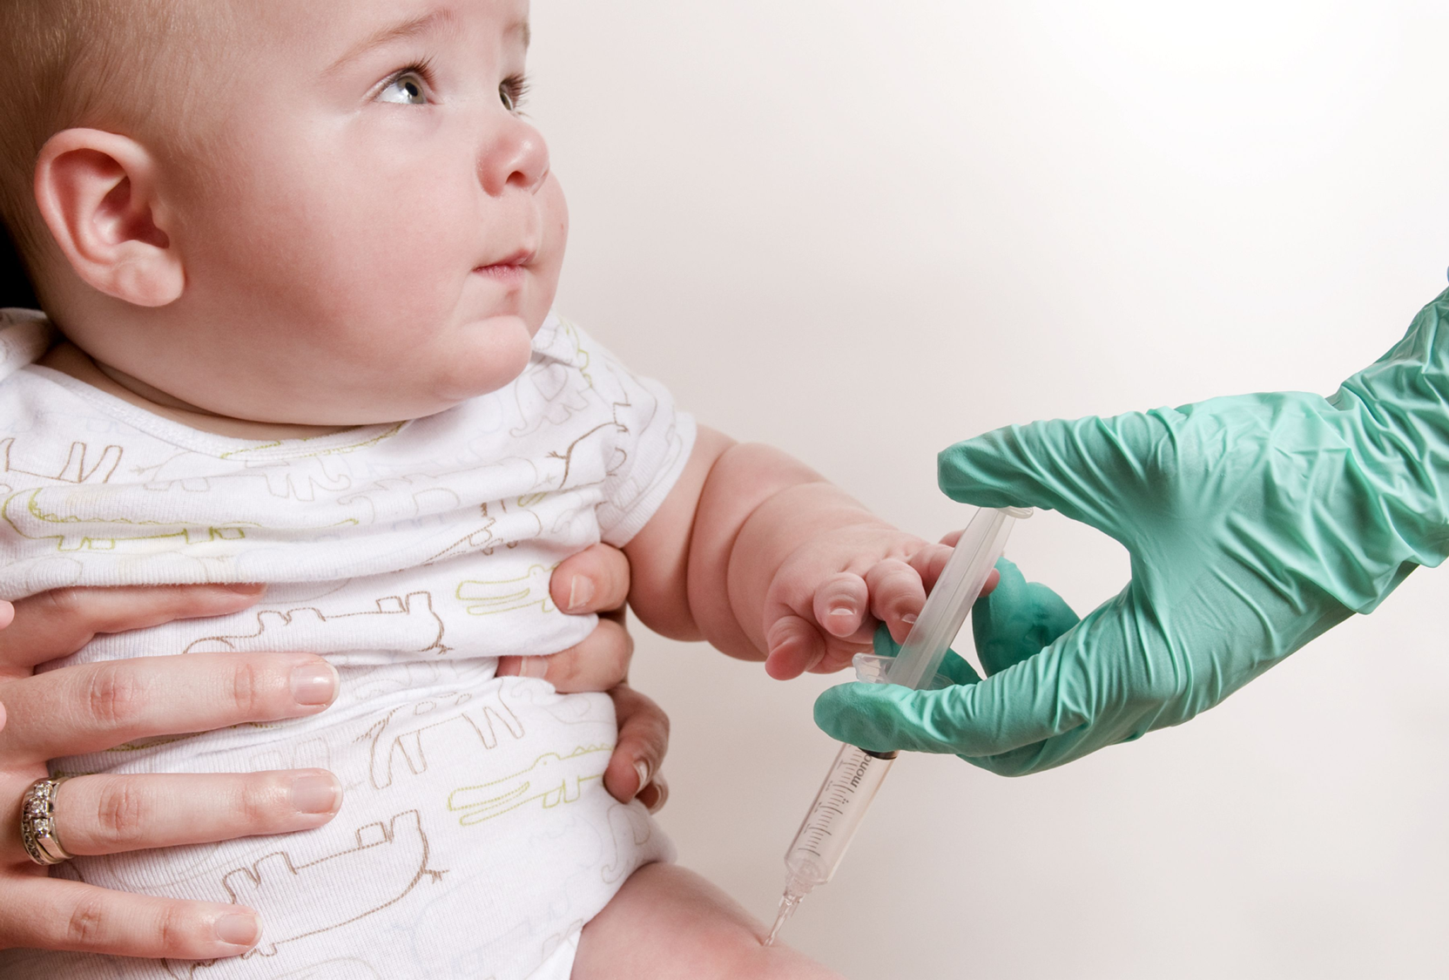
Uygulama üzerinden aileler çocuklarının aşı takvimleri takip edebilecek ve aşı tarihleri yaklaşınca bildirim ile hatırlatma alabilecekler.
Yapılan aşıların hangi hastalıklardan koruduğu hakkında bilgi alabilecekler.
Aşılarla ilgili ortaya çıkan yeni gelişmelere ulaşabilecekler ve duyuruları görebilecekler.
Yenidoğan aşıları için belirlenen bölgelerde gebelere seminerler düzenlenecek ve broşürler dağıtılacak.
Seminerlerin duyuruları sosyal medya ve uygulama üzerinden yapılabilecek.
Hala şüpheleri olan aileler UYGULAMA ÜZERİNDEN uzman HEKİMLERE SORULARINI İLETEBİLECEK.

Slide 13
Bu uygulama sayesinde çocuklarına yapılacak aşılar hakkında endişeleri veya şüpheleri olan ailelerin aklındaki sorulara uygulamadaki "Aşılarla ilgili iddialar" bölümünde kanıtlarıyla beraber cevaplar sunulacak

Slide 14
ANNE SÜTÜ BEBEKLERİ KORUR, AŞIYA GEREK YOKTUR
ANNE SÜTÜNDEKİ ANTİKORLAR BEBEĞİ TÜM HASTALIKLARDAN KORUMAZ, AŞI GİBİ TAM BAĞIŞIKLIK SAĞLAMAZ.
AŞILAR OTİZME NEDEN OLUR
1998 YILINDA KKK AŞISININ OTİZME NEDEN OLDUĞUNU ÖNE SÜREN MAKALE KUSURLU BULUNARAK YAYINDAN KALDIRILMIŞ.
BENİM ÇOCUĞUMA AŞI YAPTIRMAMAM KİMSEYİ İLGİLENDİRMEZ
AŞILANMA SADECE AŞILANAN KİŞİYİ DEĞİL TÜM TOPLUMU KORUYAN BİR YÖNTEMDİR.
YAPILAN ÇALIŞMALAR AŞI İLE OTİZM ARASINDA İLİŞKİ OLMADIĞINI KANITLAMIŞTIR.
https://asi.saglik.gov.tr/asi/asi-gercekleri
https://www.ttb.org.tr/userfiles/files/As%CC%A7%C4%B1%20kars%CC%A7%C4%B1tlar%C4%B1n%C4%B1n%20iddialar%C4%B1%20ve%20gerc%CC%A7ekler.pdf

Slide 15
İşbirlikçi kurumlar ve kişiler
• Sağlık Bakanlığı: Eğitim ve veri desteği.
Yerel Yönetimler (belediyeLER): Toplum tabanlı çalışmalarda destek.
SAĞLIK BAKANLIĞINA BAĞLI YazılımCILAR VE MÜHENDİSLER

Slide 16
bütçe
Eğitim materyalleri (afiş, broşürler): ₺200.000
• Kampanya ve mobil uygulama giderleri (reklam, sosyal medya): ₺1.000.000
• Danışmanlık ve sağlık profesyonellerine destek: ₺300.000

Slide 17
PROJENİN KISITLILIKLARI
UYGULAMAYA ERİŞİM
SEMİNERLERE KATILIM AZLIĞI
AŞI REDDİ YAPAN KESİMLERE HİTAP ETME GÜÇLÜĞÜ

Slide 19
KAYNAKÇA
HTTPS://WWW.TTB.ORG.TR/USERFILES/FILES/AŞI%20KARŞITLARININ%20IDDIALARI%20VE%20GERÇEKLER.PDF
SAĞLIK BAKANLIĞI AŞI PORTALI (HTTPS://ASI.SAGLIK.GOV.TR/ASI/ASI-GERCEKLERI)
Üner, S., Çelik, K., & Turan, S. (Eds.). (2020). Çocuk aşılarında artan kararsızlık: Nedenleri farklı aktörlerin deneyiminden anlamak. Sağlık Bakanlığı Yayınları.(ISBN: 978-605-7874-61-0).
Yılmaz, D. (2024). Korkunun ikna gücü: Aile sağlığı merkezi çalışanlarının aşı reddinde bulunan ebeveynlere yönelik ikna yaklaşımları. Gümüşhane Üniversitesi İletişim Fakültesi Elektronik Dergisi (e-Gifder), 12(3), 1372-140.
SAĞLIKLI DÜŞÜNCE VE TIP KÜLTÜRÜ DERGISI ILKBAHAR SAYISI- AŞI KARŞITLIĞI
ATAÇ Ö, EKER A, "AŞI KARŞITLIĞI" SAĞLIKLI DÜŞÜNCE VE TIP KÜLTÜRÜ DERGISI, ILKBAHAR 2014

Slide 20
